Slide 1
Мандрівка в країну Права

Slide 2
Права людини
Права людини – це можливості, які окреслюють простір вільної від втручання держави діяльності людини. Права людини записані у Конституції.

Slide 3
Декларація прав дитини дуже важливий документ, в якому визначені права дитини. Вона була проголошена 20 листопада 1957 року Генеральною Асамблеєю ООН. Цей закон повинні виконувати люди всієї нашої Землі.

Slide 5
Конвенція ООН про права дитини
Усі права дітей записані у Конвенції ООН про права дитини.
Передусім, Конвенція — це угода.
Текст Конвенції про права дитини готувався, обговорювався та узгоджувався більше десяти років.
Конвенція ООН про права дитини - це угода між країнами. У ній записано, як уряд кожної країни має дбати про дітей. Конвенція була прийнята та відкрита для підписання та приєднання резолюцією Генеральної Асамблеї ООН від 20 листопада 1989 року.
Цей особливий документ було ратифіковано 191 країною світу.
Конвенція ООН про права дитини набула чинності в Україні з 27 вересня 1991 року і з цього часу є частиною
національного законодавства.

Slide 6
Отже: а) 1924 року в місті Женеві прийнято Декларацію прав дитини; б) 1945 року була створена організація ООН; в) 10 грудня 1948 року держави, що увійшли до ООН, підписали Декларацію прав людини; г) 1959 року розроблена і підписана нова Декларація прав дитини;

Slide 7
д) 1989 року в Нью-Йорку всі прогресивні країни світу (в тому числі й Україна) підписалися під Конвенцією про права дитини; Конвенція проголосила, що дитиною вважається особа до досягнення нею 18 років; е) 2001 року наша Батьківщина прийняла Закон “Про охорону дитинства”.

Slide 10
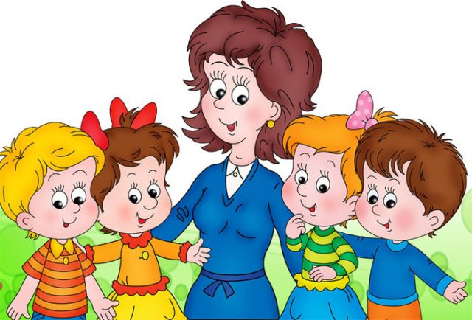

Slide 11
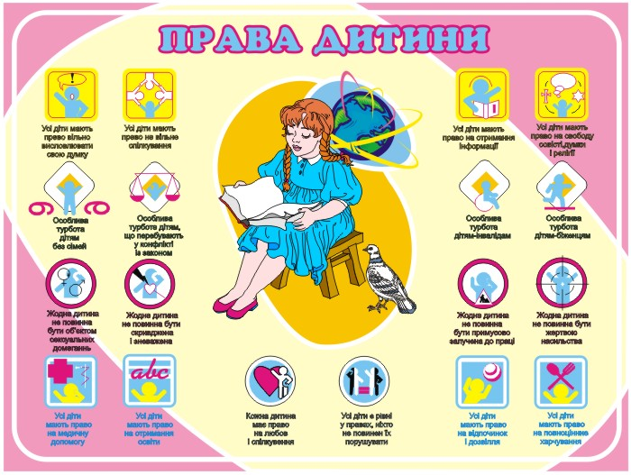

Slide 12
Гра “Незакінчене речення”

Slide 14
Я знаю свої права та виконую обов’язки

Slide 15
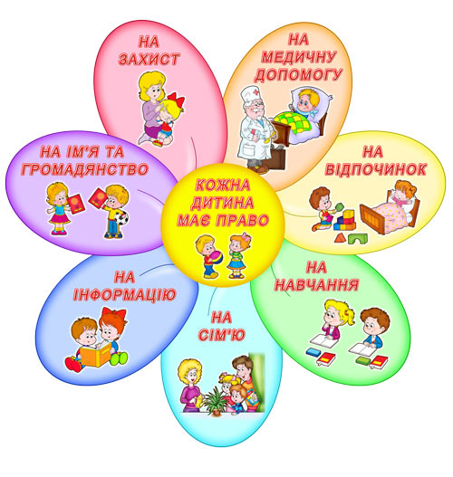

Slide 16
Життєрадісність УвічлИвість ЧеснісТь ПоряднісТь ЛюдЯність

Slide 17
Мандрівка в країну Права

